Slide 1
教育软件概述：四层平台拓展语言(的五层MVC宿主宿客语言)
——【0/1、 ASM (戏称C--)、C/C++、C# (戏称C++++)】

Slide 2
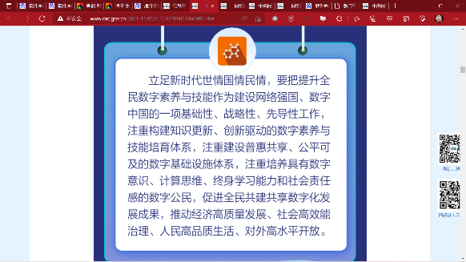
（思政要素：学习兴趣、国家情怀）
Notes:
“教育案例整体日历”的 “课堂开始”时间序列(第0分钟）。视图V：如上。控制C：一对多。模型M：人文(情感交流)

Slide 3
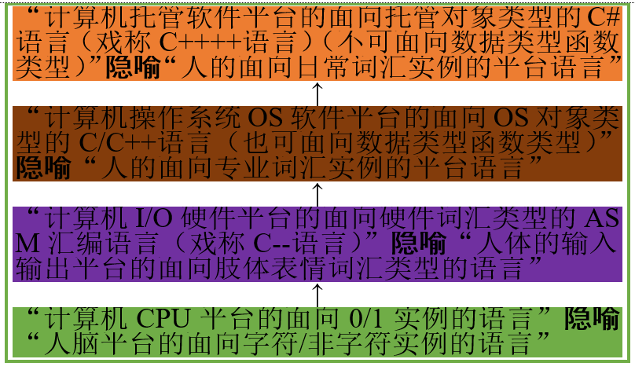
四层平台拓展语言的本质、科学原理（扩展思考计算机语言层次种类的各种观点、语言案例名称）
（思政要素：正确认识问题、分析问题、解决问题）
Notes:
“教育案例整体日历”的“课堂中途”时间序列 (第2分钟）。视图V：如上。控制C：一对多。模型M：科学(规律探究)

Slide 4
计算机语言的本质、科学原理：
本质是“计算机CPU平台的面向0/1实例的语言”隐喻“人脑平台的面向字符/非字符实例的语言”。
学术领域认为计算机语言包含“0/1、ASM (戏称C--)、C /C++、 C# (戏称C++++)”四个平台层次的五层MVC宿主宿客语言（JS这些面向对象实例的语言、SQL这些面向数据类型函数类型的语言，属于宿主宿客语言）
（思政要素：学思结合、实事求是）
Notes:
“教育案例整体日历”的“课堂中途”时间序列 (第5分钟）。视图V：如上。控制C：一对多。模型M：科学(规律探究)

Slide 5
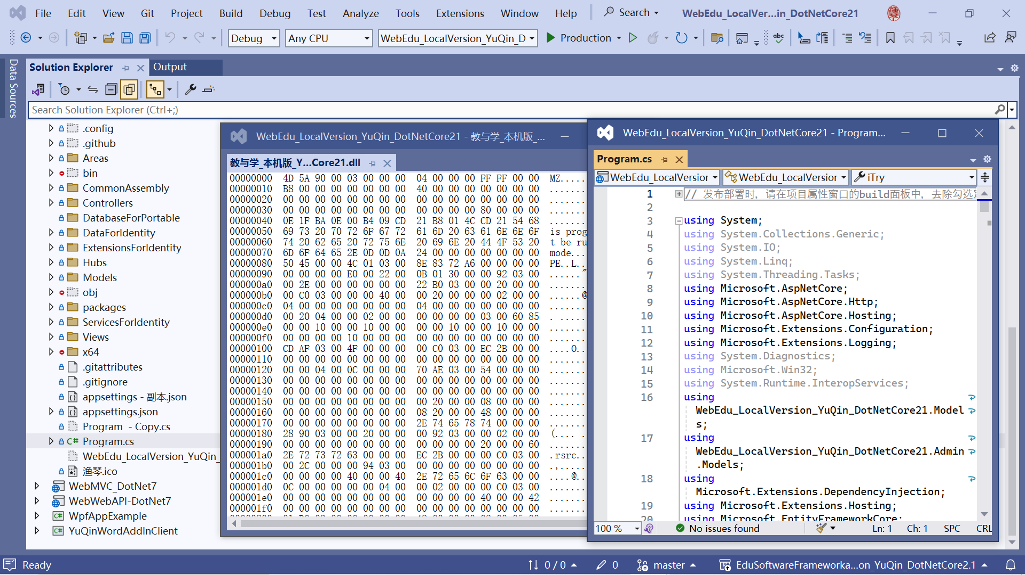
0/1语言 ：

Slide 6
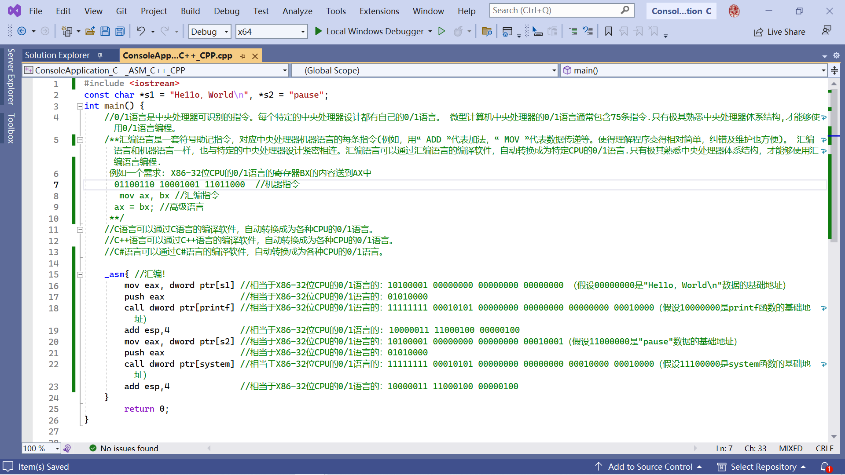
ASM汇编语言(戏称C--语言) ：

Slide 7
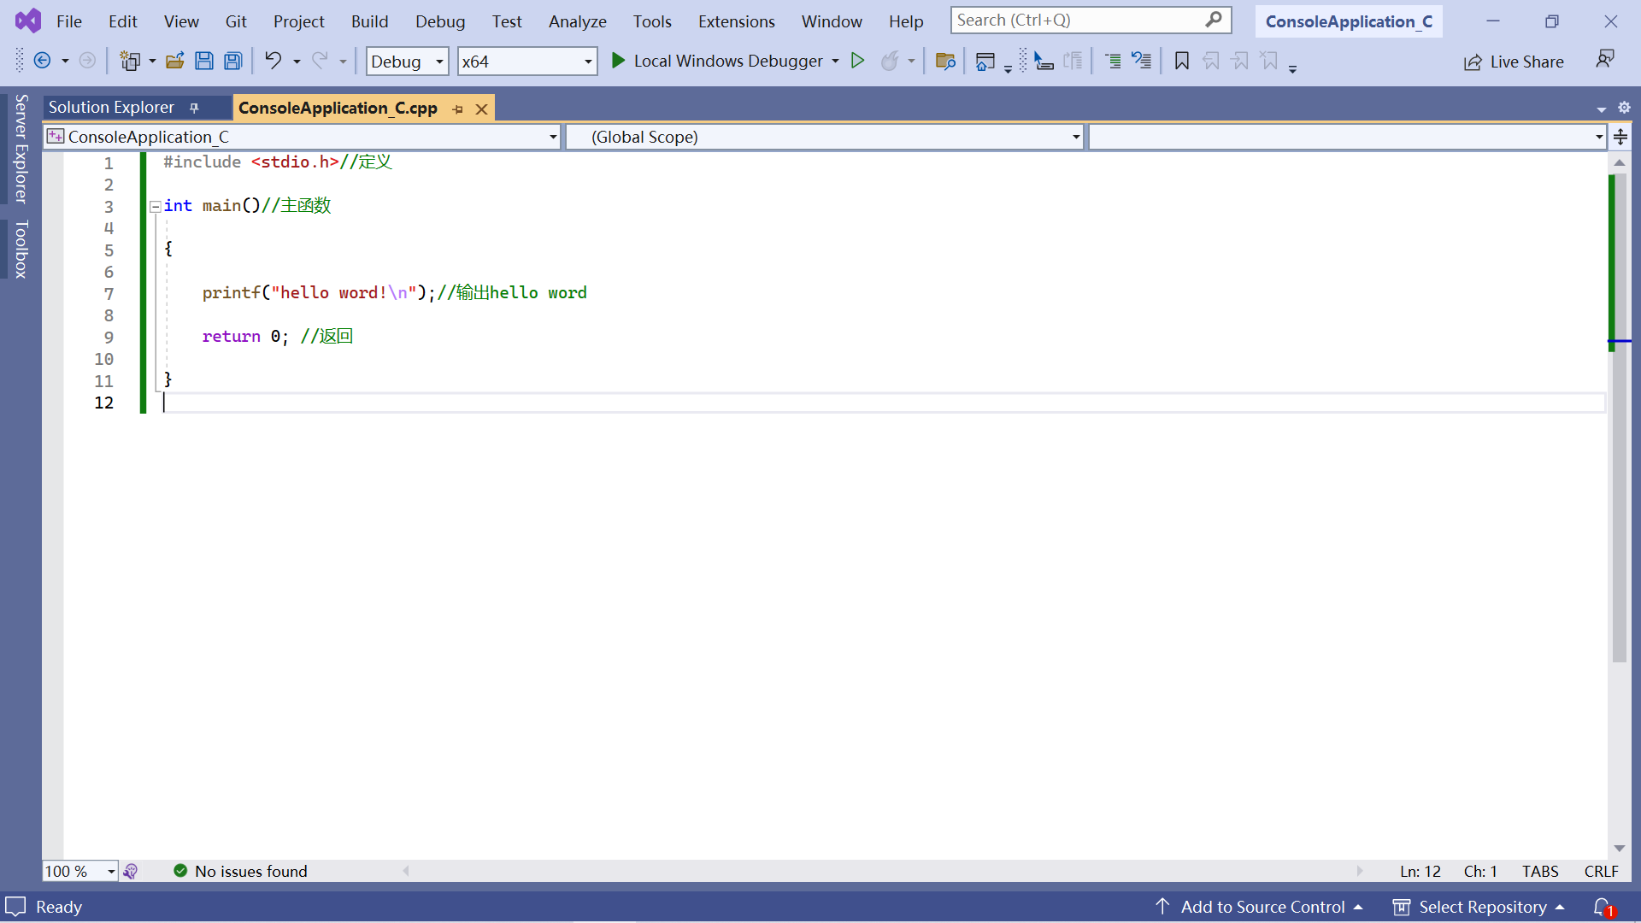
C语言：

Slide 8
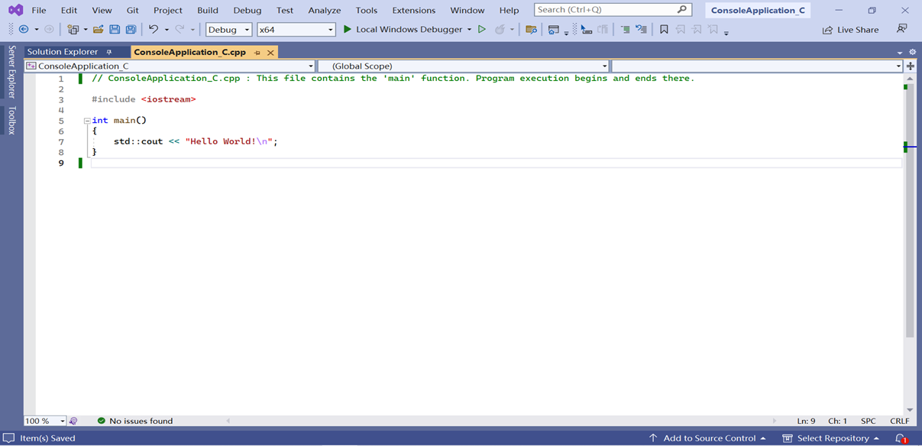
C++语言：

Slide 9
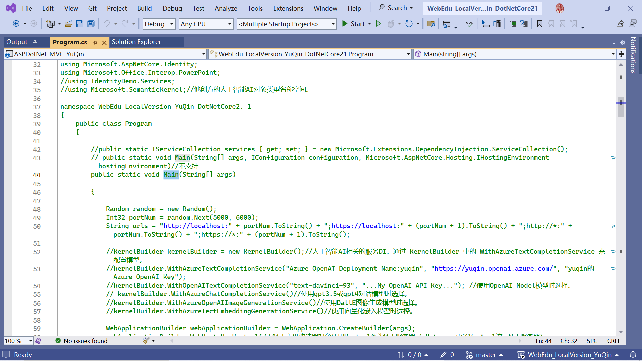
C# 语言(戏称C++++语言) ：

Slide 10
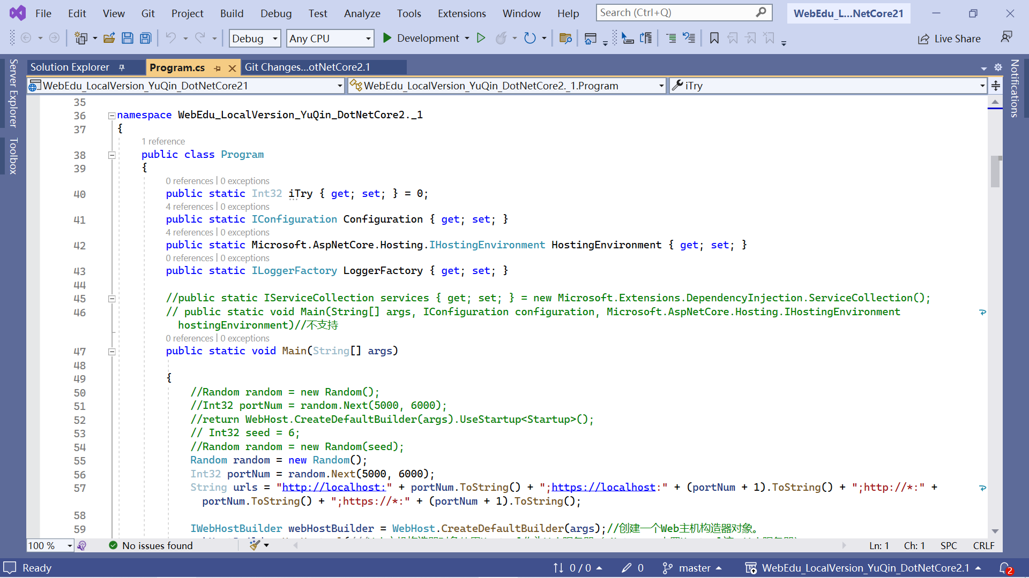
四层平台拓展语言的五层MVC宿主宿客语言在教育软件开发中的应用：
（思政要素：大国工匠、精益求精、工程伦理、科技报国）
Notes:
“教育案例整体日历”的“课堂中途”时间序列 (第20分钟）。视图V：如上。控制C：一对多。模型M：技术(信息运用)

Slide 11
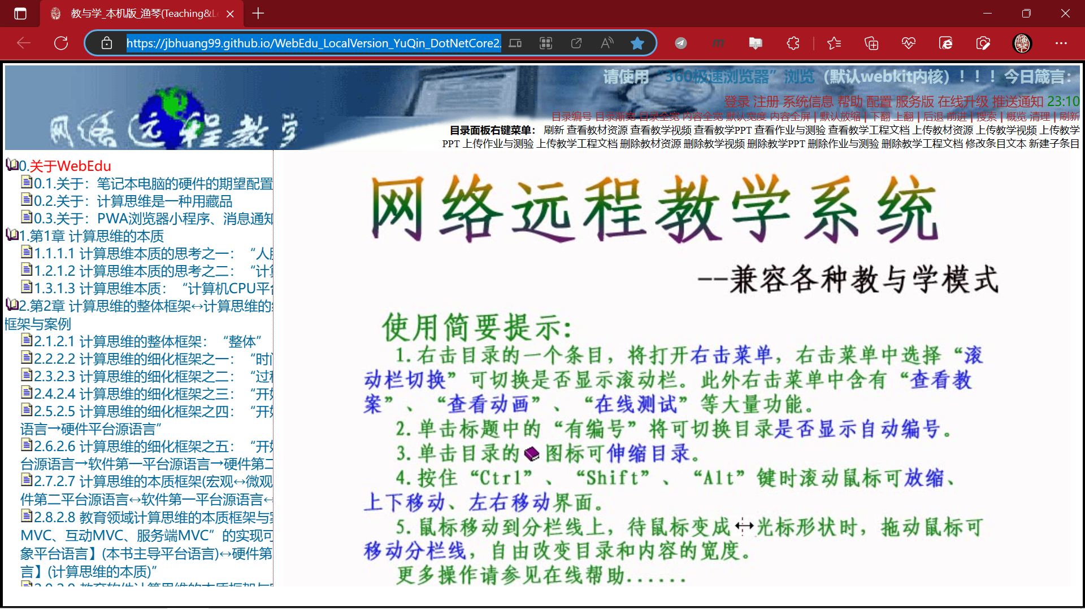
四层平台拓展语言的五层MVC宿主宿客语言在教育软件开发中的应用：
Notes:
“教育案例整体日历”的“课堂中途”时间序列 (第28分钟）。视图V：如上。控制C：一对多。模型M：技术(信息运用)

Slide 12
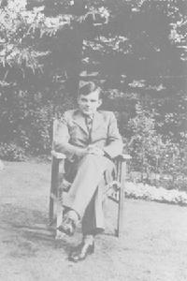
四层平台拓展语言的五层MVC宿主宿客语言的自然与人文的统一：
艾伦·麦席森·图灵
（思政要素：国家情怀、文化自信）
Notes:
“教育案例整体日历”的“课堂中途”时间序列 (第30分钟）。视图V：如上。控制C：一对多。模型M：人文(情感交流)

Slide 13
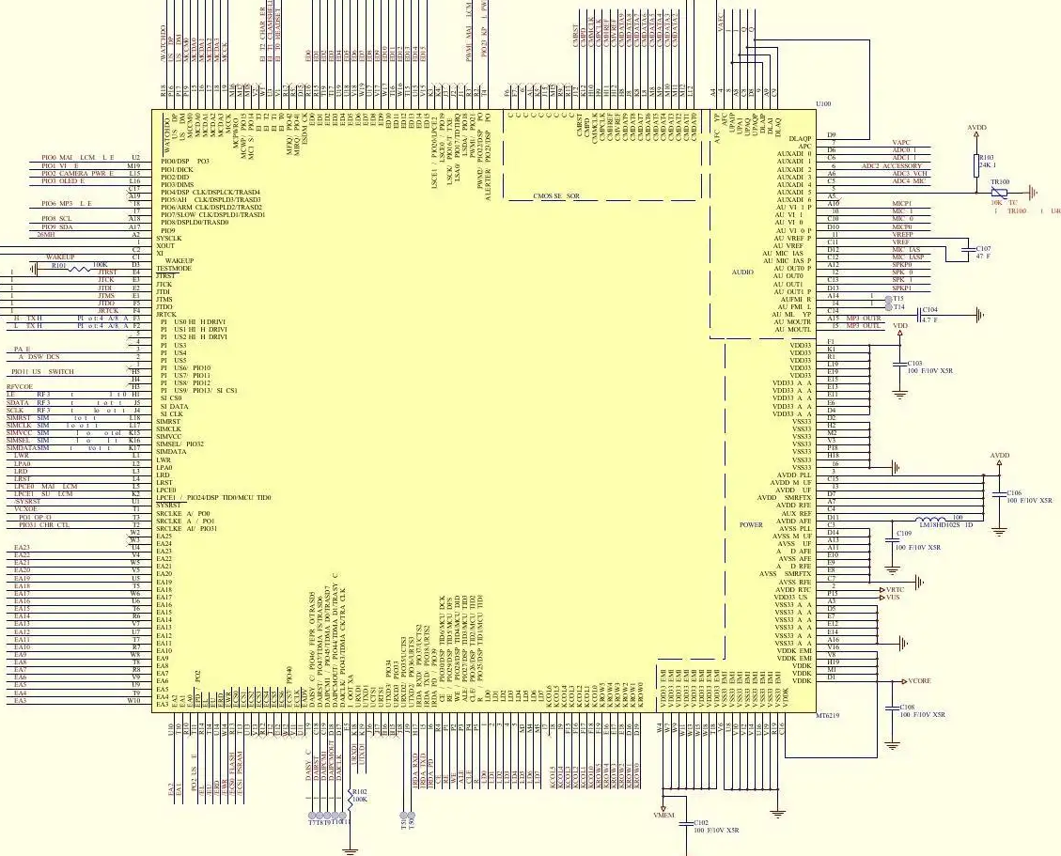
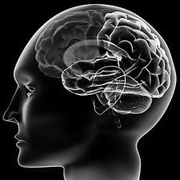
（思政要素：辩证思辨、自主优化）
思辨计算机语言的优缺点
业界认为，计算机语言最能隐喻人脑语言，但也必须注意到人机隐喻的一些缺陷，例如，计算机是“0/1数字语言”的二进制电路组成的物性的机器，人是“字符/非字符语言”的神经系统组成的人性的生物体，所以，“计算机编程语言本质”必须物性与人性统一。
Notes:
“教育案例整体日历”的“课堂中途”时间序列 (第35分钟）。视图V：如上。控制C：一对多。模型M：哲学(智能建构)

Slide 14
测验、小结、讲后思考
关于计算机语言的说法错误的是：
A．计算机语言本质是“计算机CPU平台的0/1数字的语言”隐喻“人脑平台的字符/非字符的语言”。
B．计算机语言与人类语言无关。
C．计算机语言代码保存成为文件，然后可在CPU中运行。
D．计算机语言是区分层次种类的。例如，“0/1、ASM (戏称C--)、C/C++、C#(戏称C++++)”四个平台层次的观点。
（思政要素：学思结合、知行统一、实事求是）
Notes:
“教育案例整体日历”的“课堂结束”时间序列（第37分钟-第40分钟）。视图V：如上。控制C：一对一提问与回答、辅助一对多讲解。模型M：实践(数据读写)

Slide 15
THANKS
敬请批评指正

Slide 16
注：前述幻灯片中，显示出错，只好转换成为图片使用了，但不便于维护。在此保留以便维护

